Slide 1
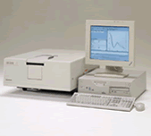
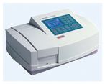
紫外—可见分光光度计

Slide 2
第一部分 紫外-可见吸收光谱法的原理
第二部分 紫外-可见分光光度计构造与类型
第三部分 紫外-可见分光光度计的应用
第四部分 紫外-可见吸收光谱分析的条件和影响因素

Slide 3
第一部分
紫外-可见吸收光谱法的原理

Slide 4
一、基本原理:光的选择性吸收
分子中的某些基团吸收了紫外可见辐射光后，发生了电子能级跃迁，而产生了相应的吸收光谱。属分子吸收光谱。
紫外-可见吸收光谱分析是研究物质在紫外-可见光波下的分子吸收光谱的分析方法。
紫外-可见区可细分为：
（1）10-200nm；远紫外光区
（2）200-400nm；近紫外光区
（3）400-800nm；可见光区

Slide 5
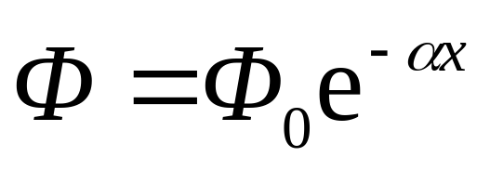
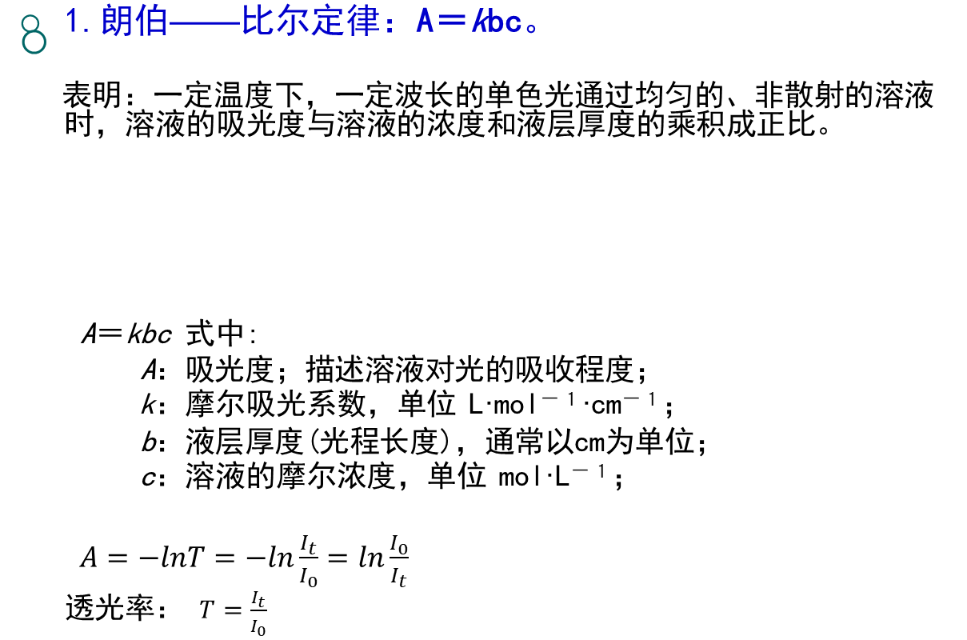
二、光的吸收定律：
朗伯-比尔定律
入射光 I₀
透射光 I_{t}

Slide 6
2.摩尔吸光系数:(A＝kbc)
(1) k与入射波长、溶液的性质以及温度有关。
（2）吸收物质在特定波长和溶剂条件下的特征常数；
（3）不随浓度c 和光程长度b的改变而改变。在温度和波长等条件一定时，k仅与吸收物质本身的性质有关；
（4）是物质吸光能力的量度，可作为定性鉴定的参数；

Slide 7
（5）同一物质在不同波长下的 k 值是不同的。在最大吸收波长λmax处的摩尔吸光系数，常以 kmax表示。K max表明了该吸收物质最大限度的吸光能力，也反映了光度法测定该物质可能达到的最大灵敏度。
（6）kmax越大表明该物质的吸光能力越强，用光度法测定该物质的灵敏度越高。
（7）k在数值上等于浓度为1mol/L、液层厚度为1cm时该溶液在某一波长下的吸光度。

Slide 8
第二部分
紫外—可见分光光度计

Slide 9
一、紫外-可见分光光度计的基本构造
基本构造主要由光源、单色器、吸收池、检测器和显示器五大部分组成。
光源 单色器 样品池 检测器 显示器

Slide 10
1.光源
在整个紫外光区或可见光区可以发射连续光谱，具有足够的辐射强度、较好的稳定性、较长的使用寿命。
可见光区常用的光源是钨灯或碘钨灯，波长范围是350-1000 nm。
在紫外区常为氢灯或氘灯，发射的连续波长范围是180-360 nm。

Slide 11
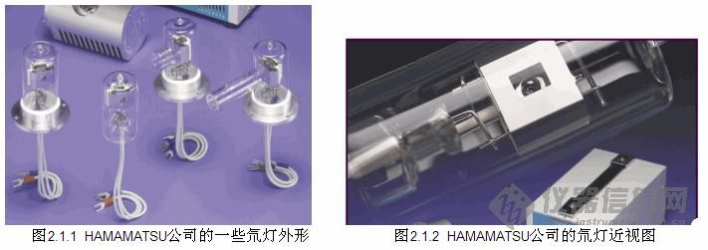

Slide 12
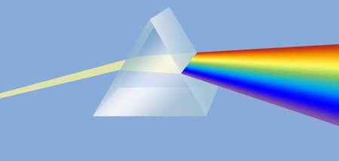
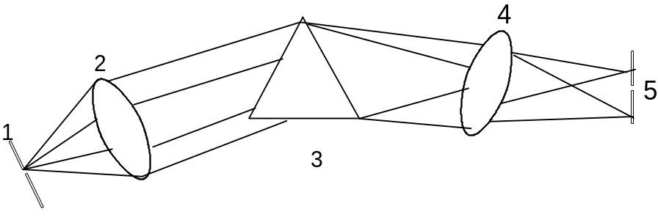
2.单色器
单色器是将光源辐射的复合光分成单色光的光学装置。它是分光光度计的心脏部分。单色器一般由狭缝、色散元件及透镜系统组成。关键是色散元件，最常见的色散元件是棱镜和光栅。
狭缝：将单色器的散射光切割成单色光。直接关系到仪器的分辨 率。狭缝越小，光的单色性越好。分为入射狭缝和出射狭缝。
棱镜:玻璃350～3200 nm，石英185～4000 nm。
光栅:波长范围宽，色散均匀，分辨性能好，使用方便。
1.入射狭缝 2.准直透镜 3.棱镜 4.聚焦透镜 5.出射狭缝

Slide 13

3.吸收池
用于盛装试液的装置。吸收材料必须能够透过所测光谱范围的光。一般可见光区使用玻璃吸收池，紫外光区使用石英吸收池。 规格有0.5、1.0、2.0、5.0cm 等。
在高精度的分析测定中（紫外区尤其重要）吸收池要挑选配对，因为吸收池材料的本身吸光特性以及吸收池的光程长度的精度等对分析结果都有影响。

Slide 14
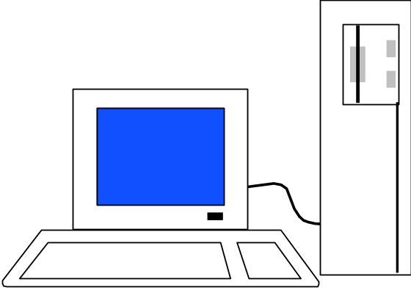
4. 检测器
利用光电效应将透过吸收池的光信号变成可测的电信号，常用的有光电管、光电倍增管、光电二极管、光电摄像管等。
要求灵敏度高、响应时间短、噪声水平低、稳定性好的优点。
5. 显示器
将监测器输出的信号放大并显示出来的装置。
常用的液晶数字指示窗口和计算控制显示。

Slide 15
二、紫外-可见分光光度计的分类及特点
(一)按仪器使用波长分类：
①真空紫外分光光度计（0.1-200 nm）；
②可见分光光度计（350-700 nm）；
③紫外-可见分光光度计（190-1100 nm）；
④紫外-可见-红外分光光度计（190-2500 nm）；
（二）按仪器使用的光学系统分类：
①单光束分光光度计；
②双光束分光光度计
③双波长分光光度计

Slide 16
（１）单光束分光光度计
经单色器分光后的一束平行光，轮流通过参比溶液和样品溶液，以进行吸光度的测定。
简单，价廉，适于在给定波长处测量吸光度或透光度，一般不能作全波段光谱扫描，要求光源和检测器具有很高的稳定性。
参比池
样品池

Slide 17
岛津UV-2450

Slide 18
（２）双光束分光光度计
经单色器分光后经反射镜分解为强度相等的两束光，一束通过参比池，一束通过样品池。光度计能自动比较两束光的强度，此比值即为试样的透射比，经对数变换将它转换成吸光度并作为波长的函数记录下来。
自动记录，快速全波段扫描。可消除光源不稳定、检测器灵敏度变化等因素的影响，特别适合于结构分析。仪器复杂，价格较高。
参比池
M1
M3
M2
M4
样品池

Slide 19
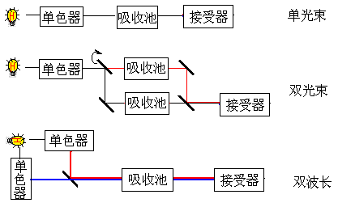
（３）双波长分光光度计
由同一光源发出的光被分成两束，分别经过两个单色器，得到两束不同波长（λ1和λ2）的单色光；通过折波器以一定的频率交替通过同一样品池，然后由检测器交替接收信号，最后由显示器显示出两个波长处的吸光度差值ΔA。
无需参比池。△A就是扣除了背景吸收的吸光度。

Slide 20
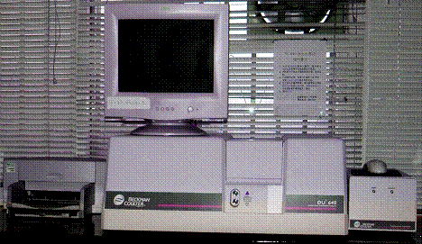
对于多组分混合物、混浊试样（如生物组织液）分析，以及存在背景干扰或共存组分吸收干扰的情况下，利用双波长分光光度法，往往能提高方法的灵敏度和选择性。利用双波长分光光度计，能获得导数光谱。
双波长
BECKMAN-DU_640

Slide 21
（三）紫外-可见分光光度计主要技术指标
1.波长范围：表示仪器能测定的波长范围。波长范围越大，仪器越好，这与仪器使用的灯有关。
2.波长精度：表示仪器单色器波长误差程度。波长误差越小，仪器精度越高，这与仪器使用的单色器有关。
3.杂散光：表示单色光的纯度，这与制作单色器的材料和加工工艺有关。

Slide 22
4.光度的测量精度：表示仪器每次测定显示读数的精确度，即仪器能准确读小数点后几位。位数越多，仪器精度越高，这与仪器使用的检测系统有关。
5.光度测量的重现性：每次A读数的重现性，这与仪器使用的检测器的质量有关。
6.分辨率：表示仪器分辨吸收光谱微细结构的能力，即指仪器对于紧密相邻的峰可分辨的最小波长间距，这是衡量仪器性能的一个综合指标。

Slide 23
第三部分
紫外-可见吸收光谱法的应用

Slide 24
一、定性分析
通常根据吸收光谱的形状、吸收峰的数目以及最大吸收波长的位置和相应的摩尔吸收系数进行定性鉴定。
一般采用比较光谱法：即在相同的测定条件下，比较待测物与已知标准物的吸收光谱曲线，如果它们的吸收光谱曲线完全等同，则可认为是同一物质。

Slide 25
二、结构分析
判断所含官能团、有机化合物的同分异构体。
（例如：某一化合物在250-300nm有强吸收带，则表示存在苯环的特征吸收；若在210-350nm有强吸收带，则可能含有两个双键的共轭单位。）
三、纯度鉴定
根据在吸收光谱最大吸收峰的位置和峰形状、数量判断该物质的纯度。
四、定量分析
根据朗伯—比尔定律，物质在一定波长处的吸光度与它的浓度呈线性关系。所以通过测定溶液对一定波长入射光的吸光度，便可求得溶液的浓度和含量。紫外可见分光光度法不仅用于测定微量成分，而且用于常量组分和多组分混合物的测定。

Slide 26
在进行定性鉴定时，需要注意：
1.测试溶剂：应当对标准物和待测物有良好的溶解度，本身在测定的波长内无光的吸收，有良好的稳定性。
2.测试的条件：标准物和待测物测试条件要完全相同，如溶剂、PH、离子强度、温度及所用仪器等。
3.更改测试条件：为了防止测试数据的假象，要对现有某些条件进行适当的变换，改变其中的某些测定条件，然后看标准物和待测物的吸收光谱是否仍然完全相同。

Slide 27


定性分析与定量分析的基础
B
定性分析基础
A
A
物质对光的选择吸收物质的电子结构不同，所能吸收光的波长也不同，这就构成了物质对光的选择吸收基础。
λ
定量分析基础
A
在一定的实验条件下，物质对光的吸收与物质的浓度成正比。
增大
C
吸收曲线
λ

Slide 28
★同一种物质对不同波长光的吸光度不同。吸光度最大处对应的波长称为最大吸收波长λmax。
★同一物质的浓度不同时，光吸收曲线形状相同，最大吸收波长不变，只是相应的吸收度大小不同。
★物质不同，其分子结构不同，则吸收光谱曲线不同，最大吸收波长也不同。
所以可以根据吸收光谱曲线对物质进行定性鉴定和定量分析。

Slide 29
物质对光的吸收特征，可以用吸收曲线来描述。以入射光的波长λ为横坐标，溶液的吸光度A为纵坐标作图，得到的曲线即为该物质的紫外-可见吸收曲线或吸收光谱。
吸收曲线表明了物质对不同波长的入射光的吸收能力。

Slide 30
(一)单波长分光光度法
1.单组分物质的定量分析
（1）比较法：在相同的条件下配制样品溶液和标准溶液（与待测组分的浓度近似），在相同的实验条件和最大波长处分别测得吸光度Ax和As，然后进行比较，求得样品溶液中待测组分的浓度，Cx= Cs×(Ax/As)。
（2）标准曲线法：首先配制一系列已知浓度的标准溶液，在最大吸收波长处分别测得标准溶液的吸光度，然后，做A-c的校正曲线（理想的曲线应为经过原点的直线）。在完全相同的条件下测出试液的吸光度，并从曲线上求得相应的试液的浓度。
A＝kbc

Slide 31
标准曲线/工作曲线制作
根据光的吸收定律:吸光度与吸光物质的含量成正比，这是光度法进行定量的基础，标准曲线就是根据这一原理制作的。
A
A_{x}
C_{x}
C

Slide 32
（二）双波长分光光度法
不需空白溶液作参比；但需要两个单色器获得两束单色光(λ₁和λ₂)；以参比波长λ₁处的吸光度A_{λ1}作为参比，来消除干扰。
对于多组分混合物、浑浊试样分析及存在背景干扰或共存组分吸收干扰的情况，利用双波长分光光度法灵敏度、选择性、测量精密度等方面都比单波长法有所提高。

Slide 33
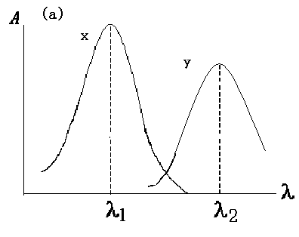
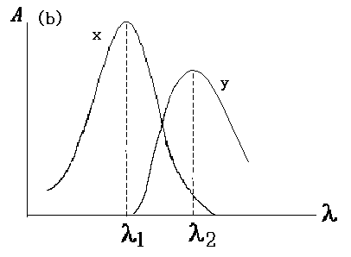
多组分物质的定量分析
根据吸光度加和性原理，对于两种或两种以上吸光组分的混合物的定量分析，可不需要分离而直接测得。
Y
A
X
λ₁
λ₂
λ

Slide 34
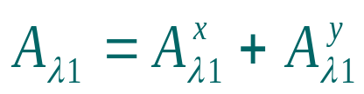
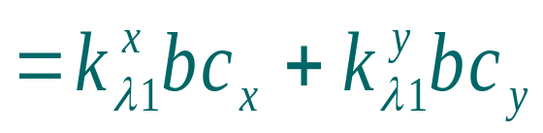
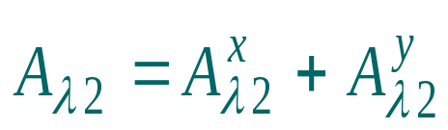
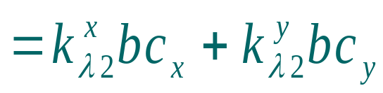
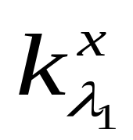
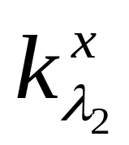
根据加合性原则，解联立方程法
Y
A
X
λ₁
λ₂
λ
k 为物质的特征参数，可通过配制标准溶液测得。
解联立方程，可求得Cx , Cy
A
Cs_{(x)}

Slide 35

ΔＡ＝A _{λ2} －A _{λ1}
＝（k_{λ2}－k_{λ1} )b c
两波长处测得的吸光度差值ΔＡ与待测组分浓度成正比。k_{λ1}和k_{λ2}分别表示待测组分在λ₁和λ₂处的摩尔吸光系数。

Slide 36
关键问题：
选择波长组合λ₁ 、λ₂的基本要求：
⑴选定的波长λ₁和λ₂处干扰组分应具有相同吸光度。测得的吸光度差ΔＡ只与待测组分的浓度呈线性关系，而与干扰组分无关。
⑵在选定的两个波长λ₁和λ₂处待测组分的吸光度应具有足够大的差值。

Slide 37
三、示差分光光度法
常规的分光光度法是采用空白溶液作参比，对于待测组分含量较高时，相对误差较大，这时需采用示差分光光度法。
示差法是以浓度稍低于待测溶液浓度的标准溶液作参比，测定待测溶液的吸光度值。

Slide 38
设：待测溶液浓度为c_{x}，标准溶液浓度为c_{s}(c_{s} < c_{x})。则：
Ax = kb c_{x}
As = kb c_{s}
ΔＡ＝Ａx －Ａs =kb(c_{x} － c_{s} ）=kbΔc
测得的吸光度相当于普通法中待测溶液与标准溶液的吸光度之差ΔＡ。
吸光度与Δc呈直线关系。由标准曲线上查得相应的Δc值，则待测溶液浓度 Cx = Cs +Δc

Slide 39
示差分光光度法适用于那些要求相对误差更低一些的高含量物质的测定和痕量测定。
因为普通分光光度法测量高组分含量时，常常偏离朗伯-比尔定律。即使不偏离，对于浓度很高和很稀的溶液来说，由于一般吸收光度分析的相对误差较大（约百分之几)，故不适用。

Slide 40
第四部分
紫外-可见吸收光谱分析的条件和影响因素

Slide 41
一、影响因素：
1.温度：室温下，温度变化不大，对分子的光吸收值影响不大，但在低温时，临近分子间的能量交换减少，使光吸收强度比室温高10%左右。
2.PH值：同一物质在不同的PH值溶液中，有不同的解离度，其吸光值有所不同。
3.溶液浓度：待测溶液浓度过高过低，会使溶液中的某些分子发生变化，影响测定的精度。
4.仪器狭缝宽度：如果单色器的狭缝质量不好或开的太大，则单色光的单一性差，杂波会干扰测定，引起测定误差。
5.背景吸收：待测样品中存在一些杂质，在待测样品所测定的波长下有较大的光吸收，造成背景吸收，使待测物质的吸光值增加或引起待测物质的吸收光谱相重叠。

Slide 42
二、光度测量误差及实验条件的选择
（一）光度测量误差（偏离朗伯—比尔定律）
标准曲线法测定未知溶液的浓度时，发现：标准曲线常发生弯曲（尤其当溶液浓度较高时），这种现象称为对朗伯—比尔定律的偏离。
引起这种偏离的因素：
物理性因素：即仪器的非理想引起的
化学性因素：

Slide 43
（1） 物理性因素
朗伯-比尔定律的前提条件之一是入射光为单色光。
难以获得真正的纯单色光。分光光度计只能获得近乎单色的狭窄光带。单色光的“纯度”与狭缝宽度有关，狭缝宽度越小，它所含的波长范围越小，单色性越好。
散射和反射。浑浊溶液由于散射光和反射光而偏离朗伯-比尔定律。
非平行光。

Slide 44
克服非单色光引起的偏离:
(1)应选择比较好的单色器。
(2)应将入射波长选定在待测物质的最大吸收波长且吸收曲线较平坦处。在此最大吸收波长附近各波长的光的 k 值大体相等，由于非单色光引起的偏离要比在其他波长处小得多。

Slide 45
（2） 化学性因素
溶液的浓度：当溶液浓度c >10^{－2} mol/L 时，溶质间可能发生缔合、解离、配位等相互作用，形成新化合物，直接影响了对光的吸收，导致偏离朗伯—比尔定律。
朗伯-比尔定律只适合稀溶液使用。(c < 10⁻² mol/L)。

Slide 46
研究证明：
当光吸收值小于0.1和大于1.0时，测量偏差超过10%，而当在0.1-1.0之间时，测量偏差小于10%，测量值有效可信。
A=-lgT= 0.434时，浓度测定误差最小。所以通常取 A= 0.2-0.8 （T=15%-65%）为紫外-可见光度分析的吸光度范围或称浓度范围。

Slide 47
介质不均匀性：朗伯－比尔定律是适合于均匀，非散射的溶液。
如果被测溶液不均匀，是胶体溶液、乳浊液或悬浮液时，入射光通过溶液后，除一部分被试液吸收外，还有一部分因散射现象而损失，使透射比减少，因而实测吸光度增加，使标准曲线偏离直线向吸光度轴弯曲。故在光度法中应避免溶液产生胶体或混浊。

Slide 48

（二）实验条件的选择
（1）溶剂选择
溶剂应能很好地溶解被测试样，溶剂对溶质应该是惰性的。即所成溶液应具有良好的化学和光化学稳定性。
在溶解度允许的范围内，尽量选择极性较小的溶剂。
溶剂在样品的吸收光谱区应无明显吸收。

Slide 49
（2）测量波长的选择
为了提高测定的灵敏度，入射光的波长应选择被测物的最大吸收波长λmax，如果λmax有干扰，可选择另一条灵敏度稍低，但能避免干扰的谱线，所以，适当选择入射光的波长，还能提高测定的灵敏度。

Slide 50
（3）控制适当的吸光度范围 0.2-0.8
可从两个方面着手解决：
a.控制被测物浓度
b.改变吸收池的厚度
（4）选择适当的参比溶液作空白
用参比溶液调节仪器的零点，以消除由于样品池及溶剂、干扰物质对入射光的反射和吸收带来的误差，所以根据不同情况选择不同的空白。

Slide 51
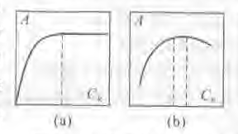
三、显色反应及其影响因素（M+R MR）
（1）显色剂用量
在实际选用时，一般通过实验来确定：待测组分的浓度和其他条件不变，分别加入不同量的显色剂，分别测定它们的吸光度，以吸光度为纵坐标，显色剂用量为横坐标作图。在对应于吸光度恒定时对应的显色剂浓度区间内确定显色剂的用量。

